Slide 1
Ergogenic aids

Slide 2
Ergogenic aids (Lippi et al., 2008)
Κακή/λανθασμένη
χρήση
Κατάχρηση
Εργογόνα. Ουσίες ή φαινόμενα που βελτιώνουν την απόδοση ενός αθλητή
Εργολυτικά φάρμακα. Ουσίες με αρνητική επίδραση στην απόδοση

Slide 3
What do we know so far
μηχανικά
διατροφικά
φυσιολογικά
ψυχολογικά
φαρμακευτικά
Παπούτσια, Ζώνες, υποβοηθητικά αναπνοής
L-Καρνιτίνη, κρεατίνη
Ντόπινγκ αίματος
Υπνωτικά, Ψυχοθεραπευτικά
Ερυθροποιητίνη, καφεΐνη,
William et al., 1992

Slide 4
Overview
15% των χρηστών ξεκίνησε τη χρήση στην ηλικία των 10 ετών
30% δε αυτών έκανε κοινή χρήση βελόνας για την ένεση
50% δε αυτών ήταν ενήμεροι για την αρνητική επίδραση των ουσιών αυτών
2.8% Καναδών μαθητών λυκειακής ηλικίας επιβεβαίωσαν χρήση στεροειδών ουσιών για αύξηση της απόδοσης, και 29% αυτών ανέφεραν ότι έκαναν χρήση ενέσιμης απαγορευμένης ουσίας

Slide 5
Θρεπτικοί
Παράγοντες
Αμινοξέα
φαρμακολογικοί
Παράγοντες
Αμφεταμίνες
Ορμονικοί
Παράγοντες
Αναβολικά Στεροειδή
Φυσιολογικοί
Παράγοντες
Β-Αναστολείς
Καφεΐνη
Διουρητικά
Ψυχοτρόπες ουσίες
Αυξητική Ορμόνη
Αντισυλληπτικά χάπια
L-Καρνιτίνη
Κρεατίνη
Ερυθροποιητίνη
Συμπλήρωμα Οξυγόνου
Φόρτιση Διττανθρακικών
Φόρτιση φωσφορικών
Ντοπάρισμα αίματος

Slide 6
Φαρμακολογικοί παράγοντες

Slide 7
Φαρμακολογικοί παράγοντες
Αμφεταμίνες
Β-Αναστολείς
Καφεΐνη
Διουρητικά
Ψυχοτρόπες ουσίες

Slide 8
Αμφεταμίνες
Διεγερτικά ΚΝΣ (αίσθηση αυξημένης ενέργειας, αυτοπεποίθησης και γρηγορότερης λήψης αποφάσεων)
Συμπαθητικομιμητική αμίνη
Ψυχολογική δράση (αυξάνουν την συγκέντρωση και την διανοητική εγρήγορση)
Ψυχοτρόπος δράση (αίσθημα Ευφορίας)
Αθλητές που πήραν αμφεταμίνες παρουσιάζουν (Ivy et al., 1983)
Μειωμένη αίσθηση κόπωσης
Αυξημένη Συστολική και διαστολική πίεση
Ανακατανομή της ροής αίματος προς τους μύες
Αύξηση της συγκέντρωσης της γλυκόζης και ΕΛΟ στο αίμα
Αυξημένη μυϊκή τάση
Επιδράσεις (Conlee et al., 1991)
Tαχύτητα, δύναμη, Ισχύ και μυϊκή αντοχή, συγκέντρωση και λεπτός Νευρομυικός συντονισμός

Slide 9
Αμφεταμίνες κίνδυνοι
Αυξημένη ΚΣ και πίεσης αίματος
Αρρυθμίες
Αυξημένη τοξικότητα, ίσως οδηγεί σε ακραία νευρικότητα, έντονη ανησυχία και επιθετικής συμπεριφορά
Αυπνίες
Θάνατο από υπερβολική χρήση

Slide 10
Β-αναστολείς
Οι β-αναστολείς είναι μία κατηγορία φαρμάκων που μπλοκάρει τους β-αδρενεργικούς υποδοχείς, αποτρέποντας την δέσμευση νοραδρεναλίνης. Η νοραδρεναλίνη είναι ο νευρομεταβιβαστής των αδρενεργικών νεύρων που χαρακτηρίζει το συμπαθητικό ΝΣ.
Αδρενεργικοί υποδοχείς
οι β-αναστολείς χρησιμοποιούνται για τη θεραπεία της υπέρτασης, στηθάγχης, αρρυθμιών.
Προληπτικών μέτρων για ημικρανίες, άγχος
α- αδρενεργικοί υποδοχείς
β- αδρενεργικοί υποδοχείς

Slide 11
Β-αναστολείς Οφέλη
Επιβράδυνση καρδιακής συχνότητας ?
Ενίσχυση των φυσιολογικών προσαρμογών στην προπόνηση αντοχής. Ενίσχυση της αντίδρασης του συμπαθητικού συστήματος μετά τη διακοπή χορήγησης του φαρμάκου. (Williams, 1991)
Οι β-αναστολείς μειώνουν (Willmore, 1988)
τη δράση του συμπαθητικού ΝΣ, (μείωση της ΚΣ, ηρεμίας αλλά και υπομέγιστη)
Τη VO₂max σε προπονημένους αθλητές
Μέγιστη ικανότητα αερισμού επειδή μειώνεται η ροή αέρα στους αεραγωγούς
Τη μέγιστη και υπομέγιστη ΚΣ
Τη μέγιστη καρδιακή παροχή λόγω μειωμένου όγκου παλμού
Μείωση της πίεσης αίματος
Βελτίωση ικανότητας σκοποβολής ( απαγορευμένη η χρήση από ΔΟΕ)
Μείωση
Αερόβιας
ικανότητας

Slide 12
Β-αναστολείς Κίνδυνοι
Βρογχοσπάσμος σε άτομα με άσθμα
Καρδιακή ανεπάρκεια σε άτομα με αδιάγνωστη καρδιοπάθεια
Έμφραγμα του μυοκαρδίου σε άτομα με βραδυκαρδία
Υπόταση άρα και ζάλη
Υπογλυκαιμία σε άτομα με ΖΔΤ2 ( αύξηση έκκρισης ινσουλίνης)
Έντονη κόπωση άρα κ μείωση της απόδοσης

Slide 13
Καφεΐνη
Ανταγωνιστής των υποδοχέων αδενοσύνης, και διεγερτικό της 2-μεθυλοξανθίνης
Διεγερτικό του ΚΝΣ, όπως άλλωστε κ οι αμφεταμίνες, αλλά λιγότερο έντονες.
Επιδρά στην ενεργητικότητα, εγρήγορση, συγκέντρωση, χρόνο αντίδρασης , νοητική εγρήγορση, διάθεση
Ενισχύει την αεροβική ικανότητα (Kovacs et al., 1998)
Θεωρείται ότι μειώνει την κούραση, και αυξάνει την απόδοση
Αυξάνει την απελευθέρωση κατεχολαμίνων
Αυξάνει την κινητοποίηση ΕΛΟ
Μειώνει την αίσθηση δυσκολίας της προσπάθειας σε άσκηση ορισμένης έντασης (Graham, 2001)
Μπορεί να προκαλέσει νευρικότητα, ανησυχία, αυπνία, τρόμο και διούρηση. Η διούρηση μπορεί να αυξήσει την ευαισθησία στις θερμικές κακώσεις

Slide 14
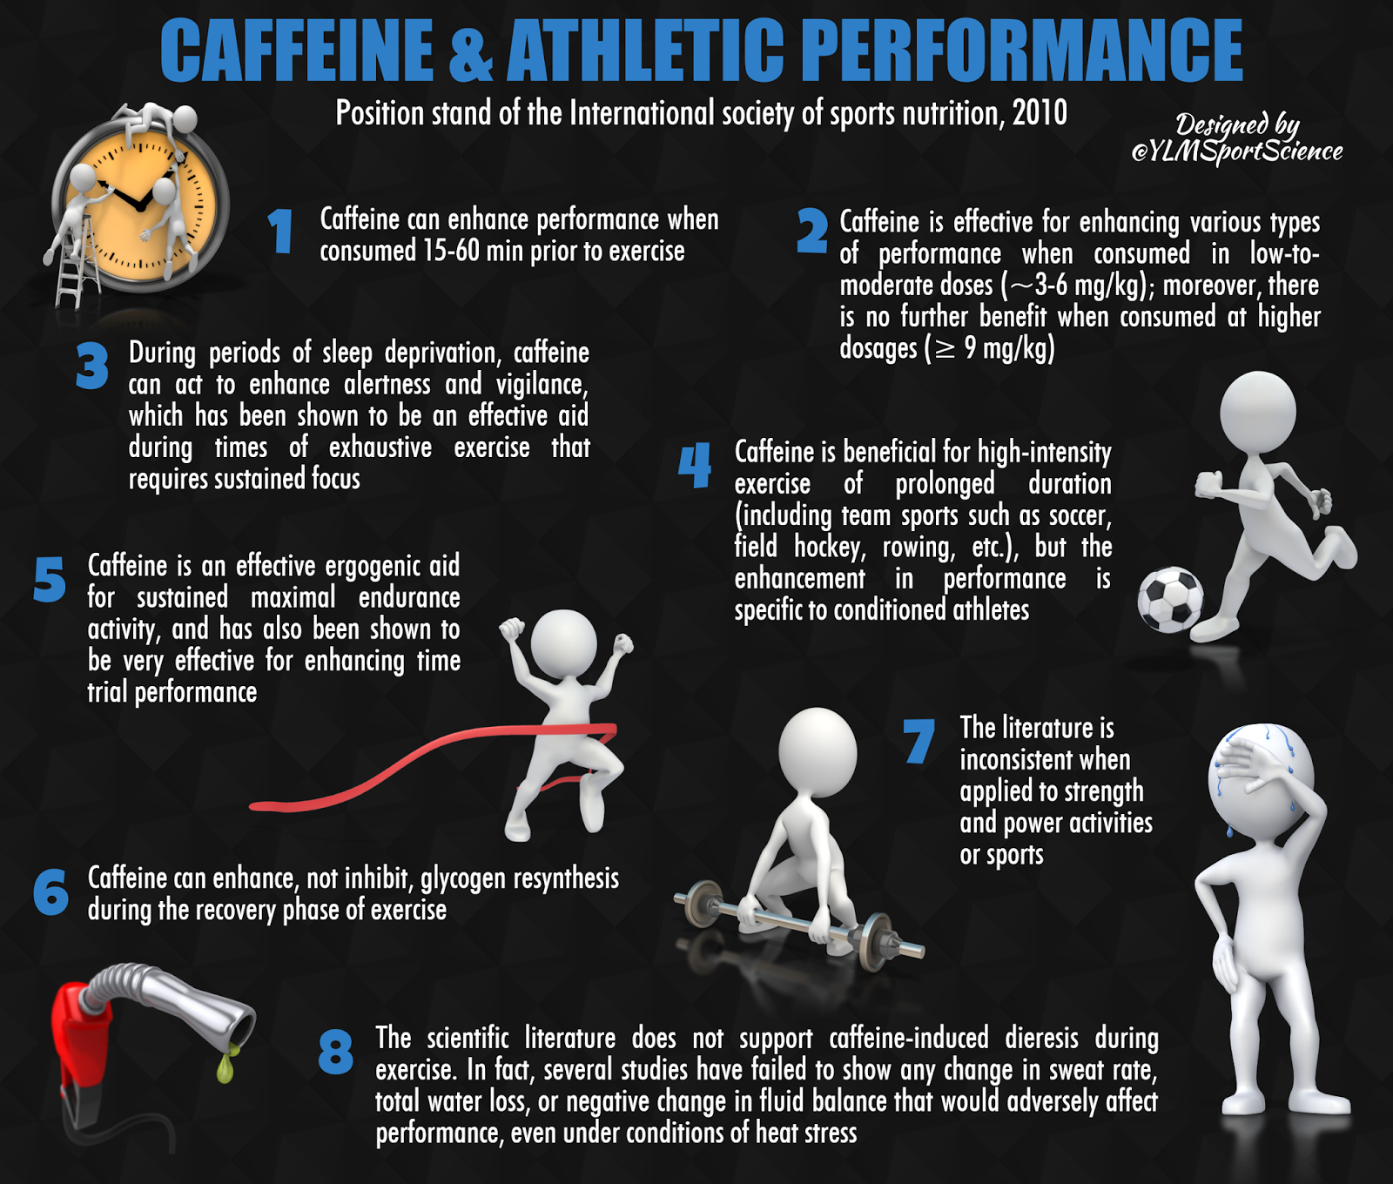
Καφεΐνη
15-60 min πριν την άσκηση
Low to moderate dose 3-6mg/kg
Σε περιόδους αυπνίας δρα ως ενισχυτικό ετοιμότητας και επαγρύπνησης, είναι ένα αποτελεσματικό βοήθημα σε περιόδους εξαντλητικής άσκησης που απαιτούν αυξημένη προσήλωση
Ωφέλιμη σε άσκηση υψηλής έντασης μακράς διαρκείας, αλλά η βελτίωση στην απόδοση είναι συναρτώμενη της καλής φυσικής κατάστασης
Ενισχύει την μέγιστη αντοχή
Μπορεί να ενισχύσει, όχι να ενεργοποιήσει την επανασύνθεση του γλυκογόνου κατά την περίοδο αποθεραπείας
Η βιβλιογραφία δεν υποστηρίζει οφέλη στην δύναμη και την ισχύ

Slide 15
Διουρητικά
Επιδρούν στους νεφρούς και αυξάνουν την παραγωγή ούρων.
Στόχος είναι η απέκκριση υγρών
Βασική συμμετοχή στο φαρμακευτικό σχήμα αντιμετώπισης της υπέρτασης και καρδιακής ανεπάρκειας( μείωση οιδήματος, μείωση κατακράτησης υγρών)
Χρησιμοποιούνται για τον έλεγχο του βάρους
Οι απώλειες υγρών είναι κυρίως από εξωκυτταρικό υγρό, άρα μειώνει το πλάσμα αίματος και την μέγιστη καρδιακή παροχή με συνάρτηση τη μείωση της αερόβιας ικανότητας, άρα Εργολυτικό της απόδοσης

Slide 16
Διουρητικά κίνδυνοι
Μείωση όγκου πλάσματος
Εμποδίζουν την θερμορύθμιση (λόγω μείωσης όγκου πλάσματος)
Διαταραχή των ηλεκτρολυτών λόγω απώλειας υγρών. Το Ν⁺ δεν επαναρροφάται στους νεφρούς, άρα χάνεται μέσα στα ούρα με την συνοδεία νερού.
Έλλειψη ηλεκτρολυτών οδηγούν σε κούραση και ίσως σε μυϊκές κράμπες με σοβαρότερες τις συνέπειες σε καρδιακές αρρυθμίες ή ανακοπή ακόμα και θάνατο

Slide 17
Ψυχοτρόπες ουσίες
Περισσότερο εργολυτική επίδραση
Οινόπνευμα (αλκοόλ)
Κοκαΐνη
Μαριχουάνα
Νικοτίνη

Slide 18
Ψυχοτρόπες ουσίες Οινόπνευμα
7kcal/gr.
Αντιθρεπτική. Παρεμποδίζει το μεταβολισμό άλλων ουσιών.
Κατευναστικό ΚΝΣ με καταθλιπτική δράση. Μείωση της αίσθησης πόνου
Αυξημένα ποσοστά τραυματισμών έναντι νηφάλιων αθλητών
Αυξημένες πιθανότητες αφυδάτωσης λόγω μείωσης της ADH
Περιφερική αγγειοδιαστολή και ενίσχυση απώλειας θερμότητας.
Ίσως ενισχύει την ψυχολογία του ασκούμενου (αυτοπεποίθηση, άγχος, μείωση
αναστολών, αύξηση του θάρρους).
Άριστη πηγή υδατάνθρακα…., και μείωσης μυϊκών πόνων…ΛΑΝΘΑΣΜΕΝΑ
Μειωμένος χρόνος αντίδρασης, συντονισμός, δεξιότητες, συγκέντρωση
ΚΑΜΙΑ εργογόνος επίδραση στην απόδοση και φυσιολογική λειτουργία

Slide 19
Ψυχοτρόπες ουσίες Κοκαΐνη
Διεγερτικό ΚΝΣ
Συμπαθητικομιμητικό φάρμακο
Εμποδίζει την επαναπρόσληψη ντοπαμίνης και νοραδρεναλίνης, άρα ενισχύει την δράση τους σε όλο το σώμα
Θεωρείται ότι αυξάνει την αυτοπεποίθηση και το κίνητρο, καλύπτει την κούραση και τον πόνο, αυξάνει την εγρήγορση και την ενεργητικότητα
ΚΑΜΙΑ εργογόνος δράση
Είναι εξαιρετικά εθιστική, δημιουργεί ψυχολογικές διαταραχές, έχει ανεπιθύμητα καρδιολογικά αποτελέσματα που οδηγούν συχνά στον θάνατο

Slide 20
Ψυχοτρόπες ουσίες Μαριχουάνα (Williams, 1991)
Διεγερτικό αλλά και κατευναστικό ΚΝΣ
Δεν έχει ΚΑΜΙΑ εργογόνο δράση, αλλά εργολυτική
Μειωμένη απόδοση σε συντονισμό χεριού ματιού, μειωμένο χρόνο αντίδρασης, μείωση κινητικού συντονισμού, ικανότητας παρακολούθησης, μείωση αντίληψης.
Μπορεί να οδηγήσει σε αλλαγή προσωπικότητας, μείωση μνήμης, παραισθήσεις και ψυχωτική συμπεριφορά.

Slide 21
Ψυχοτρόπες ουσίες Νικοτίνη
Διεγερτικό ΚΝΣ
Μειωμένο VO₂max
Αυξημένη ΚΣ, πίεση αίματος,
Αγγειοσυστολή, μειωμένη περιφερική κυκλοφορία, αυξημένη έκκριση ADH, αυξημένα επίπεδα λιπιδίων στο αίμα, γλυκόζης πλάσματος, ινσουλίνης και κορτιζόλης
Καταστρεπτική η χρήση για την υγεία. Αποδεδειγμένοι κίνδυνοι για καρκίνο στόματος, λάρυγγα, φάρυγγα, πνεύμονα.

Slide 22
Ορμονικοί Παράγοντες

Slide 23
Ορμονικοί Παράγοντες
Αναβολικά Στεροειδή
Αυξητική Ορμόνη
Αντισυλληπτικά χάπια
Απαγορευμένες ουσίες σε όλα τα αθλήματα
?

Slide 24
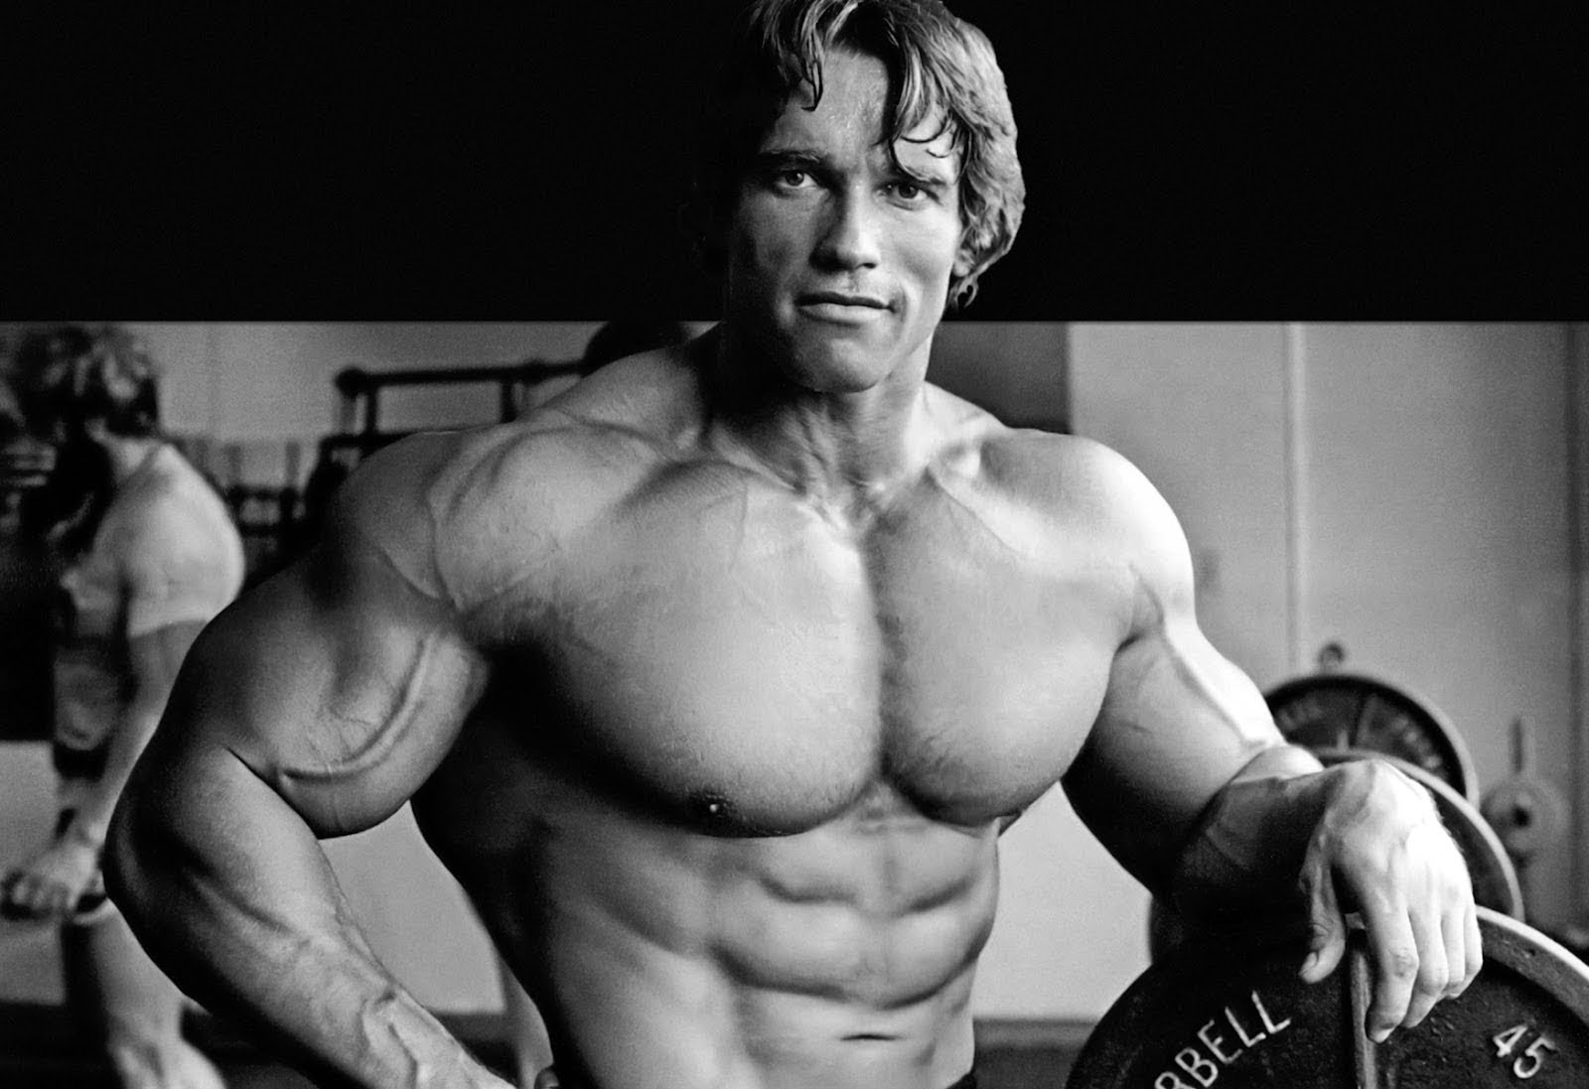

Slide 25
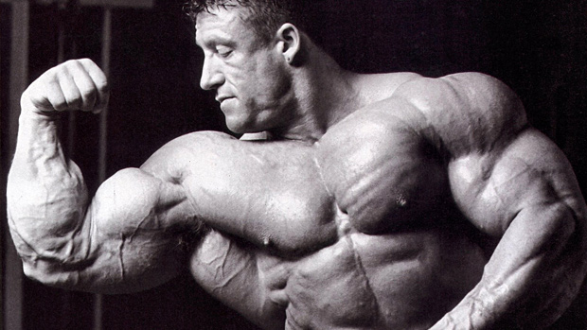

Slide 26


Slide 27
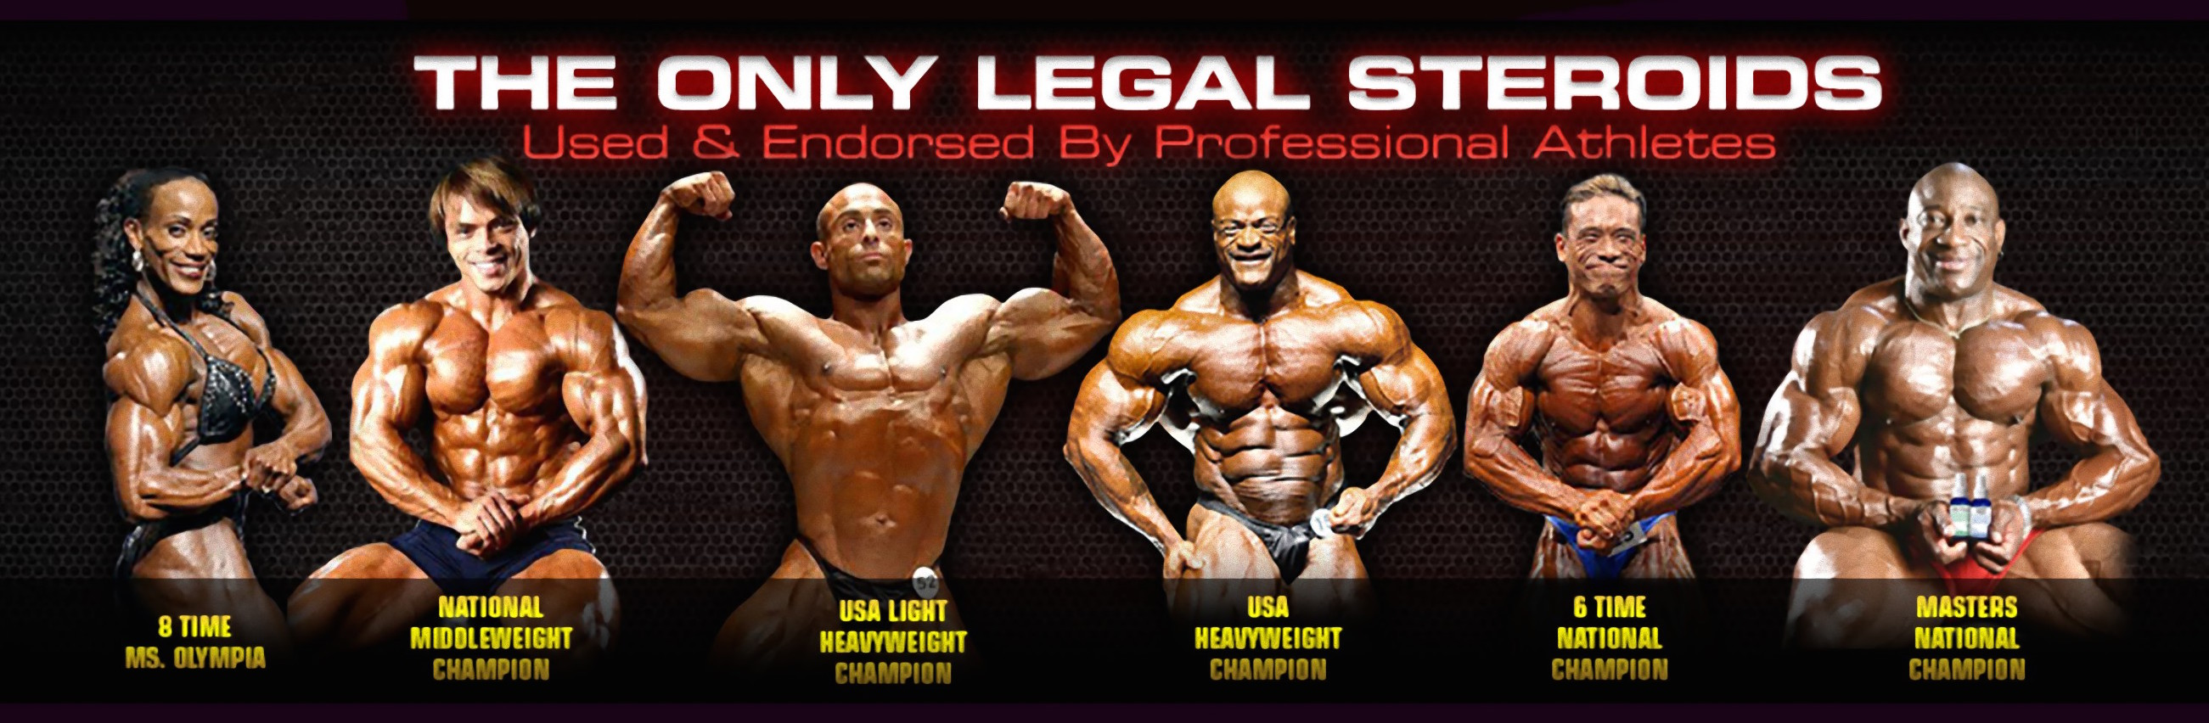

Slide 28
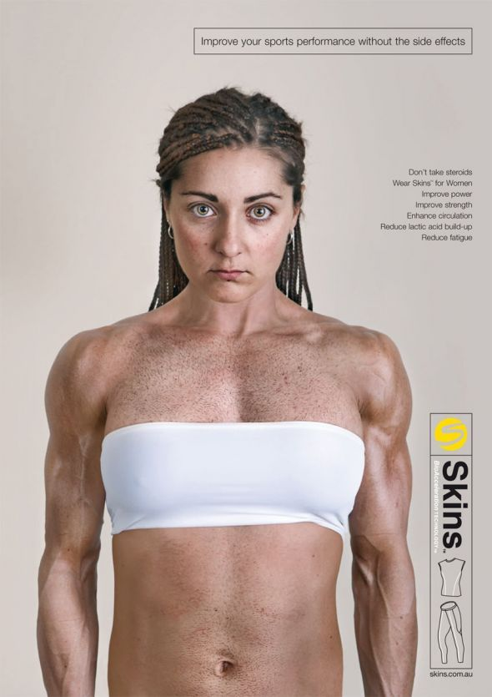
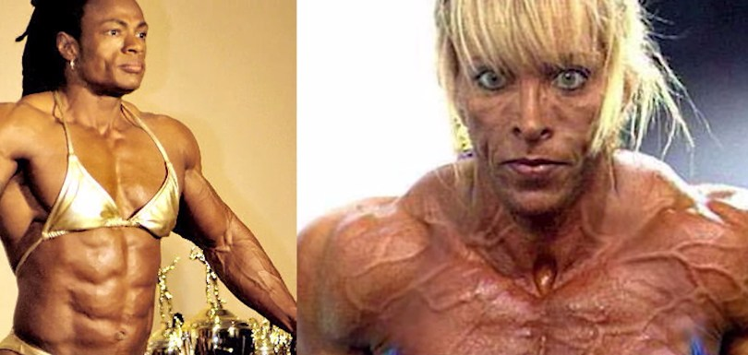

Slide 29
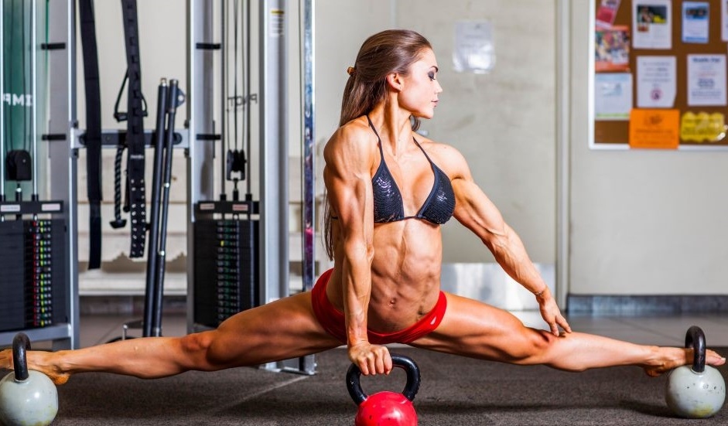

Slide 30
Αναβολικά Στεροειδή
Ανδρογόνα-αναβολικά στεροειδή. Είναι συνθετικό παράγωγο της ορμόνης τεστοστερόνης.
Σχεδιάστηκαν για να μεγιστοποιήσουν τα αναβολικά τους χαρακτηριστικά στο μυϊκό σύστημα χωρίς να ενισχύσουν τα αρρενοποιητικά αποτελέσματα
Συνήθης χορήγηση σε παιδιά με καθυστερημένο αναπτυξιακό τόξο.
Θεωρητικά αυξάνει την άλιπη μάζα και τη δύναμη
Θεωρητικά επαναφέρουν γρηγορότερα μετά από περιόδους έντονης άσκησης

Slide 31
Προσαρμογές από τη χρήση αναβολικών Μυϊκή μάζα
Αύξηση μυϊκής μάζας μέσω της αύξησης της σύνθεσης πρωτεΐνης. Ο ακριβής μηχανισμός συνδέεται με την αυξημένη κατακράτηση ιόντων Η⁺ λόγω αυξημένης έκκρισης ανδρογόνων (Griggs et al., 1989)
Αύξηση Καλίου και Αζώτου ( δείκτης άλιπης μάζας)
Μέγεθος μυών
Μυϊκή Δύναμη
Η δόση των έχει μεγάλη επίδραση στην διαμόρφωση άλιπης μάζας (Forbes, 1985)

Slide 33
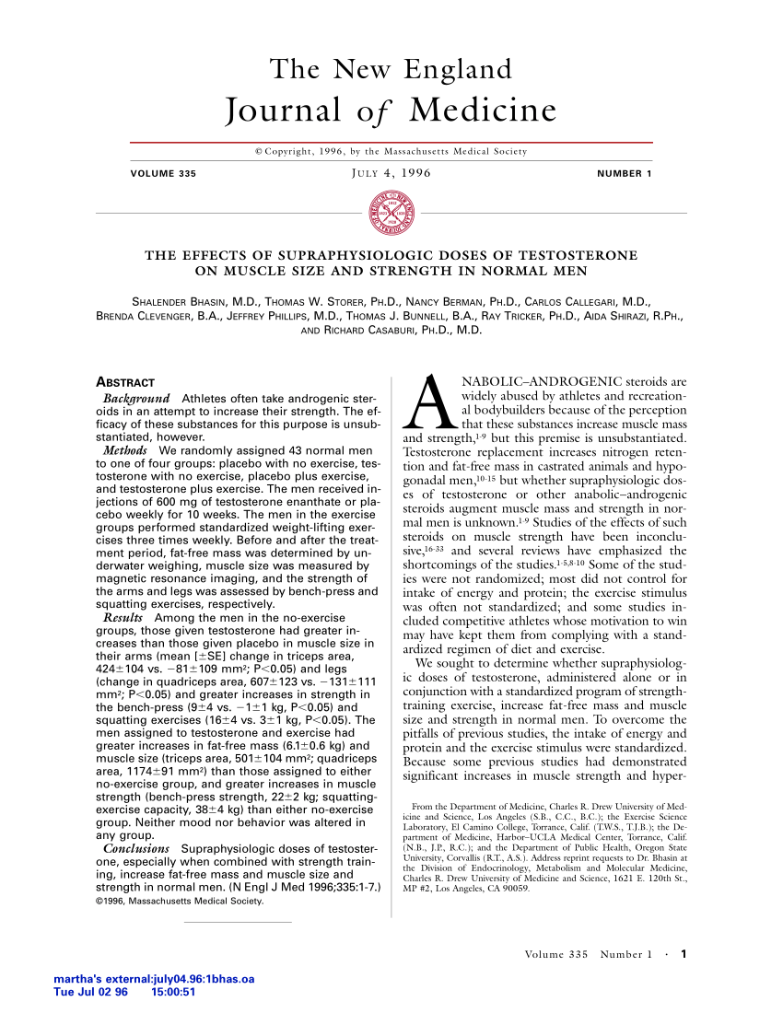
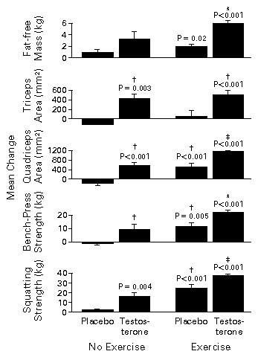

Slide 34
Προσαρμογές από τη χρήση αναβολικών καρδιοαναπνευστική αντοχή
Κανένα όφελος από τη χρήση στο VO₂max

Slide 35
Προσαρμογές από τη χρήση αναβολικών Κίνδυνοι
Γενικώς η χρήση αναβολικών είναι παράνομη στον αθλητισμό. Εκτός από πράξη αντιαθλητική και ανήθικη, κρύβει τεράστιους κινδύνους.
Η χρήση από άτομα μη βιολογικά ώριμα αυξάνει πιθανότητες πρόωρης σύγκλεισης των επιφύσεων των οστών, με άμεση συνέπεια τη μείωση του ύψους
Διόγκωση προστάτη
Βλάβη ήπατος, υπό τη μορφή χημικής ηπατίτιδας, που μπορεί να οδηγήσει σε καρκίνο του ύπατος
Μυοκαρδιοπάθεια σε χρόνια χρήστες
Σημαντικότατες αλλαγές στην προσωπικότητας. Αύξηση της επιθετικής συμπεριφοράς

Slide 36
Προσαρμογές από τη χρήση αναβολικών Κίνδυνοι
Καταστολή έκκρισής γοναδοτροπικών ορμονών, με άμεση συνέπεια την ατροφία των όσχεων, μειωμένη έκκριση τεστοστερόνης, μειωμένο αριθμό σπερματοζωαρίων
Μειωμένη έκκριση τεστοστερόνης μπορεί να οδηγήσει σε γυναικομαστία του αρσενικού στήθους
Μείωση έκκρισης οιστρογόνων οδηγεί σε διαταραχές εμμηνόρροιας, αρρενοποίηση, μείωση στήθους, μεγέθους κλειτορίδας, εμβάθυνση της φωνής και αύξηση τριχοφυΐας προσώπου,

Slide 37
Αυξητική Ορμόνη(hGH)
human Growth Hormone. Αυξητική ορμόνη. Ισχυρό αναβολικό. Πρόσθια υπόφυση. Οι μεταβολική της αποτελεσματικότητα ρυθμίζεται από την ορμόνη IGF-1 (insulin growth factor) (Le Roith, 1997)
Προάγει την ανάπτυξη και την αύξηση των ιστών του ανθρώπινου σώματος μέχρι και την ωρίμανση.
Θεωρείται φάρμακο αντι-γήρανσης διότι θεωρείται ότι καθυστερεί την λέπτυνση του δέρματος (Rudman et al., 1990)
Θεωρείται ότι αυξάνει τον ρυθμό σύνθεσης της πρωτεΐνης μέσω αύξησης κινητικότητας των αμινοξέων στα κύτταρα.
Αυξάνει την λιπόλυση (αύξηση κινητοποίησης ΕΛΟ) και την χρήση του λίπους ως πηγή ενέργειας, άρα και μείωση βάρους
Μείωση ρυθμού χρήσης υδατάνθρακα ως πηγή ενέργειας
Θεωρήθηκε πιθανό συμπλήρωμα ή υποκατάστατο στην χρήση αναβολικών
Εμφανίστηκε ως το καταλληλότερο φάρμακο/υποκατάστατο για τους αθλητές που ήθελαν να αυξήσουν την μυϊκή τους μάζα.

Slide 38
Αυξητική Ορμόνη οφέλη
Διέγερση της σύνθεσης πρωτεϊνών και νουκλεικών οξέων (DNA, RNA) στον σκελετικό μυ.
Ιατρική χρήση. Adult GH deficiency, Turner syndrome
Επιτάχυνση της επούλωσης τραυματισμών ( PRP method)
Διέγερση της αύξησης των οστών (επιμήκυνση) εάν δεν έχουν ακόμα συγκλείσει
Αύξηση λιπόλυσης, αύξηση των ΕΛΟ, μείωση του βάρους
Αύξηση της άλιπης μάζας (Rudtnan, 1990, men over 60 years old)
Αύξηση στο συνολικό νερό του σώματος (Yarasheski et al., 1992)
Αύξηση των επιπέδων γλυκόζης
Δεν αποδείχτηκε αύξηση της μυϊκής μάζας λόγω μη πιθανής αύξησης ρυθμού πρωτεϊνικής σύνθεση
Δεν παρουσιάστηκε αύξηση ρυθμού πρωτεϊνικής σύνθεσης, ούτε και αύξηση στην δύναμη (Yarasheski et al., 1992)

Slide 39
Αυξητική Ορμόνη κίνδυνοι
Ίσως οδηγήσει σε μεγαλακρία εφόσον λαμβάνεται μετά το πέρας της σύγκλεισης των οστών
πιθανή επιπλοκή στην πάχυνση του οστού
Μεγέθυνση άνω και κάτω άκρων
Μεγέθυνση προσώπου
Πάχυνση δέρματος
Αύξηση μεγέθους εσωτερικών οργάνων
Μυϊκή αδυναμία,
Διαβήτης
Υπέρταση
Μυοκαρδιοπάθεια που μπορεί να οδηγήσει στον θάνατο

Slide 40
Αντισυλληπτικά χάπια
Συνθετικές εκδοχές φυσικών οιστρογόνων και προγεστερόνης. Παρεμποδίζουν την ωογένεση
Ελέγχουν τον εμμηνορροϊκό κύκλο.
Το προεμμηνορροϊκό σύνδρομο θεωρείται ότι μειώνει την απόδοση
Η τροποποίηση του Εμμηνορροϊκού Κύκλου δεν βελτιώνει την απόδοση (Shangold, 1988)
Κάποιες αθλήτριες θεωρούν ότι αποδίδουν καλύτερα κατά την πρώιμη φάση του κύκλου τους, σε σχέση με άλλες φάσεις του κύκλου τους, και αυτό πιστεύουν ότι μπορεί να το πετύχουν με τη χρήση αντισυλληπτικών χαπιών ώστε να συμπίπτει η πρώιμη φάση με κάποιο μεγάλο αθλητικό γεγονός. ‘Έτσι λαμβάνουν χαμηλές δόσεις για αρκετούς μήνες μέχρι και 10 μέρες πριν τον αγώνα. Έτσι θεωρητικά πετυχαίνει χαμηλά επίπεδα οιστρογόνων και προγεστερόνης κατά τη διάρκεια του αγώνα. (Shangold, 1988)

Slide 41
Αντισυλληπτικά χάπια κίνδυνοι
Αύξηση βάρους
Ναυτία
Κόπωση
Υπέρταση
Όγκοι στο ήπαρ
Θρόμβωση
Εγκεφαλικό επεισόδιο
Καρδιακή προσβολή
κάπνισμα

Slide 42
Φυσιολογικοί παράγοντες

Slide 43
Φυσιολογικοί παράγοντες
Ντοπάρισμα αίματος
Ερυθροποιητίνη
Συμπλήρωμα Οξυγόνου
Φόρτιση Διττανθρακικών
Φόρτιση φωσφορικών

Slide 44
Ντοπάρισμα αίματος
Ντοπάρισμα αίματος. Τρόπος αύξησης συνολικού όγκου ερυθρών αιμοσφαιρίων.
Αυτόλογες μεταγγίσεις (Autologous Blood transfusion). Λήψη αίματος από τον αθλητή και επαναμετάγγιση όταν αυτό χρειαστεί.
Ομόλογες Μεταγγίσεις (Homologous Blood Transfusion)
Θεωρητικά λόγω αύξησης ερυθρών στο αίμα αυτό θα οδηγήσει σε αύξηση της αιμοσφαιρίνης με άμεση συνέπεια την έμμεση αύξηση παροχής οξυγόνου σε μύες και ιστούς. Φυσικό επακόλουθο θα είναι η αύξηση αεροβικής ικανότητας

Slide 45
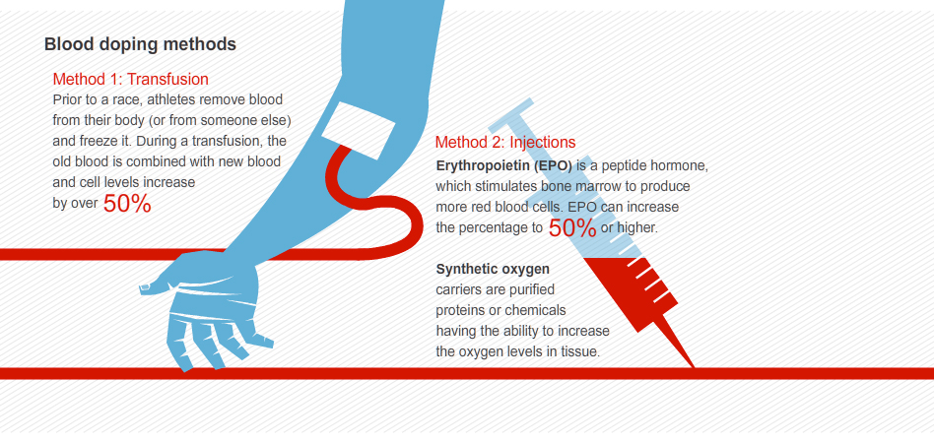
Ντοπάρισμα αίματος

Slide 46
11 υψηλού επιπέδου Δρομείς αποστάσεων
Εξετάστηκε το VO₂max / time to exhaustion
Πριν από την αφαίρεση αίματος
Μετά την αφαίρεση αίματος (διάστημα ανάκαμψης)
Μετά από μια εικονική μετάγγιση 50ml saline (αλατούχο διάλυμα)-
Μετά από μετάγγιση 900ml autologous blood
Αφού τα επίπεδα ΕΕ επέστεψαν στα φυσιολογικά

Slide 47
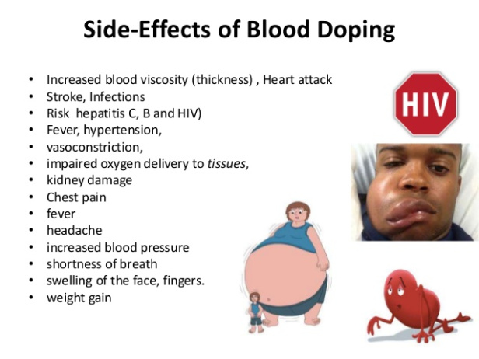
Ντοπάρισμα αίματος

Slide 48
Ερυθροποιητίνη
Ερυθροποιητίνη. Ορμόνη που παράγεται στους νεφρούς. Υποκινεί την παραγωγή ερυθρών αιμοσφαιρίων, κυρίως ενεργοποιείται σε συνθήκες υψομέτρου, (προπόνηση σε συνθήκες χαμηλότερης πίεσης οξυγόνου) .
Αυξάνει τον αιματοκρίτη και χορηγείται συχνά σε ασθενείς με χρόνια νεφρική ανεπάρκεια.
Θεωρητικά έχει τα ίδια οφέλη με την επαναμετάγγιση αίματος, λόγω αύξησης ερυθρών στο αίμα αυτό θα οδηγήσει σε αύξηση της αιμοσφαιρίνης με άμεση συνέπεια την αύξηση παροχής/μεταφοράς οξυγόνου σε μύες και ιστούς.
Αύξηση συγκέντρωσης αιμοσφαιρίνης και αιματοκρίτη κατά 10%.
Αύξηση VO₂max κατά 6-8%, και
Αύξηση χρόνου αερόβιας άσκησης μέχρι εξάντλησης κατά 13-17% (Ekblom and Berglund, 1991)

Slide 49
Ερυθροποιητίνη κίνδυνοι
Σοβαρές συνέπειες μέχρι και θάνατο μπορεί να οδηγήσει η χρήση ερυθροποιητίνης, αν και δεν έχει επιβεβαιωθεί (ACSM Position Stand, 1996).
Είναι άγνωστη η ποσότητα των ερυθρών που θα παραχθούν, με άμεση επιπλοκή την αύξηση του ιξώδους στο αίμα, να αυξηθεί δηλ. η πυκνότητα του, και να οδηγήσει σε θρόμβωση, ανακοπή ή και εγκεφαλικό επεισόδιο

Slide 50
Συμπλήρωμα Οξυγόνου
Άμεσος τρόπος της αύξησης της περιεκτικότητας του αίματος σε οξυγόνο
Αύξηση διαθέσιμου οξυγόνου
Μείωση αίσθησης κόπωσης
Επιτάχυνση αποκατάστασης
Το οξυγόνο συνήθως χορηγείται (Bunnister and Cunningham, 1957)
Πριν τον αγώνα (περιορισμένη επίδραση)
Κατά τη διάρκεια του αγώνα (σαφή βελτίωση)
Κατά την αποκατάσταση (κανένα αποτέλεσμα)
Σε συνδυασμό (καμιά απόδειξη)

Slide 51
Φόρτιση Διττανθρακικών HCO₃⁻ (Bicarbonates)
Η αλκαλική παρακαταθήκη του οργανισμού
Σύστημα εξουδετέρωσης
Οξεοβασική Ισορροπία των υγρών
Υπάρχει πιθανότητα βελτίωσης της απόδοσης στα αναερόβια αθλήματα, όπου παρατηρείται αυξημένη συγκέντρωση γαλακτικού στο αίμα, μέσω της ενίσχυσης της εξουδετερωτικής ικανότητας του οργανισμού? Δηλ μέσω αύξησης της συγκέντρωσης διττανθρακικών στο αίμα? (φόρτιση διττανθρακικών)

Slide 52
Οξεοβασική ισορροπία (Acid-base balance)
Αρτηριακό pH 7.4 (7.36-7.44). Αντιστοιχεί σε συγκέντρωση Η⁺ ίση με 40nmol/L (36-44 nmol/L )Αύξηση της συγκέντρωσης του Η⁺ (>44 nmol/L) οδηγεί σε Μείωση του pH, και εμφάνιση οξυαιμίας
Μείωση της συγκέντρωσης του Η⁺ (<36 nmol/L ) οδηγεί σε Αύξηση του pH, και έχει αποτέλεσμα την εμφάνιση αλκαλαιμίας
Η διατήρηση του pH σε σταθερά επίπεδα παρά το φορτίο οξέος (απόβλητα μεταβολισμού) οφείλεται στη δράση ρυθμιστικών συστημάτων
Τα διττανθρακικά (HCO₃⁻) ενώνονται με το Η+ με τελικό αποτέλεσμα τον σχηματισμό CO₂ που αποβάλλεται από τους πνεύμονες

Slide 53
Φόρτιση Διττανθρακικών HCO₃⁻ (Bicarbonates)
Τεχνικά, λήψη διττανθρακικού νατρίου (μαγειρική σόδα) αυξάνει τη συγκέντρωση διττανθρακικού στο πλάσμα, και έτσι αυξάνεται το pH στο αίμα (αλκαλικό).
Χορήγηση διττανθρακικού νατρίου για άσκηση που διαρκεί μέχρι ένα λεπτό, ή πάνω από 7 λεπτά ΔΕΝ έχει καμία σχεδόν επίδραση στην απόδοση ή στην μείωση της κόπωσης (Linderman and Fahley, 1991).
Δοσολογία 300mg/kg και άσκηση που διαρκεί 1-7 λεπτά παρατηρήθηκε να έχει εργογόνα αποτελέσματα (Linderman and Fahley, 1991).
Δυσπεψία, γαστρεντερικές διαταραχές (διάρροια, κράμπες, τυμπανισμός)

Slide 54
Θρεπτικοί Παράγοντες

Slide 55
Θρεπτικοί Παράγοντες
Αμινοξέα
L-Καρνιτίνη
Κρεατίνη

Slide 56
Αμινοξέα (amino acids)
Θεωρείται ότι έχουν εργογόνος ιδιότητες
L-τριπτοφάνη θεωρείται ότι αυξάνει την αερόβια ικανότητα, ενεργώντας ως αναλγητικό και καθυστερώντας την κόπωση. Πρόσφατες μελέτες δεν μπόρεσαν να αποδείξουν αυτήν εργογόνο ιδιότητα
Αμινοξέα διακλαδισμένης αλυσίδας (ΑΔΑ): Λευκίνη, Ισολευκίνη, Βαλίνη.
Σε συνδυασμό των δυο παραπάνω, λέγεται ότι καθυστερείται η κόπωση, μέσω ενός μηχανισμού το ΚΝΣ μέσω αύξησης της έκκριση της σεροτονίνης. Κάτι τέτοιο όμως δεν έχει αποδειχτεί (Davis, 1995)

Slide 57
L- Καρνιτίνη (L-Carnitine)
Θεωρείται ότι συμβάλει στον μεταβολισμό των λιπαρών οξέων
Θεωρείται ότι συμβάλει στην αύξηση του λίπους ως πηγή ενέργειας και περιορισμό του γλυκογόνου. Αυτό ίσως βελτιώσει την αερόβια ικανότητα
Δεν παρατηρείται αυξημένη οξειδωτική ικανότητα με τη λήψη L-Καρνιτίνης, δεν αυξάνεται η αποθήκευση της καρνιτίνης στους μύες, δεν ενισχύει την οξείδωση των λιπαρών οξέων, δεν εξοικονομεί γλυκογόνο και δεν αναστέλλει την κόπωση (Heinonen, 1996)

Slide 58
Κρεατίνη (Creatine)
Τα 2/3 του συνόλου της κρεατίνης είναι υπό μορφή PCr
ACSM Consensus statement(2000). Η συμπληρωματική χορήγηση Κρεατίνης μπορεί
Να αυξήσει την περιεκτικότητα των μυών σε PCr, αλλά όχι σε όλους
Η Συνδυαστική λήψη κρεατίνης και υδατάνθρακα μπορεί να αυξήσει την πρόσληψη κρεατίνης στους μύες
Να βελτιώσει την επίδοση σε High Intensive Interval Training (HIIT)
Να οδηγήσει σε αύξηση βάρους λόγω συσσώρευσης νερού που συνοδεύει την συγκέντρωση κρεατίνης στον μυ
Σε συνδυασμό με άσκηση αντίστασης να βελτιώσει την μυϊκή δύναμη, έμμεσα, λόγω αυξημένης ικανότητας προπόνησης σε υψηλότερα επίπεδα
Η μέγιστη ισομετρική δύναμη, ο ρυθμός μέγιστης παραγωγής δύναμης, και η αερόβια ικανότητα ΔΕΝ βελτιώνονται από την συμπληρωματική λήψη

